Slide 1
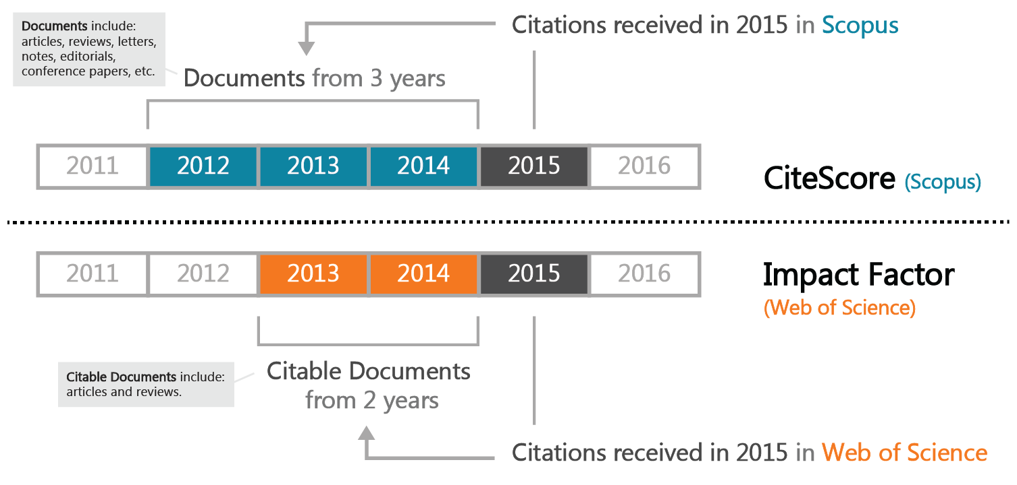
Two Main Academic Literature Collections
Web of Science (Impact Factor)
Scopus Databases (CiteScore)
Notes:
Web of Science (WOS), products from “Thomson Reuters Institute of Scientific Information” (ISI), arises from
the Science Citation Index created by Eugene Garfield in 1960s. WOS includes above 10,000 journals.
Scopus, officially named SciVerse Scopus, has introduced by Elsevier in November 2004 to the information
market. Scopus is the largest database existing on the market for multidisciplinary scientific literatures. Obuhvata preko 20 000 časopisa.

Slide 2
IMPACT FACTOR
prosečna očekivana citiranost svakog članka objavljenog u tom časopisu u datom vremenskom periodu
Notes:
Brojna vrednost impakt faktora dobija se tako što se broj citata za dve poslednje godine podeli brojem objavljenih radova u te dve godine.
IF se objavljuju u Journal Citation Reportu juna meseca svake godine za prethodnu. Izračunavanja se obavljaju na osnovu stanja u sve tri citane baze (SCIe(xpanded), SSCI, AHCI) na prvi dan marta.
Časopis, u najvećem broju slučajeva, dobija IF nakon dve godine referisanja u WoS-u. To znači da ako je referisanje časopisa počelo u 2008. godini, on će dobiti IF za 2010, a koji će biti objavljen juna 2011

Slide 3
М20 nacionalna klasifikacija
M21 – časopis u prvih 30% sa liste SCI ili SSCI (rad u vrhunskom međunarodnom časopisu) – 8 bodova
M22 – časopis u sledećih 20% sa liste SCI ili SSCI (rad u istaknutom međunarodnom časopisu) – 5 bodova
M23 – časopis u preostalih 50% sa liste SCI ili SSCI (rad u međunarodnom časopisu) – 3 boda
M24 – časopis međunarodnog značaja verifikovan posebnom odlukom matičnih odbora – 2 boda

Slide 4
Kategorizacija časopisa od nacionalnog značaja
M51 – vodeći časopis nacionalnog značaja – 2 boda
M52 – časopis nacionalnog značaja –1.5 bod
M53 – naučni časopis – 1 bod

Slide 5
Pravilnik-2017-preciscen-tekst

Slide 6
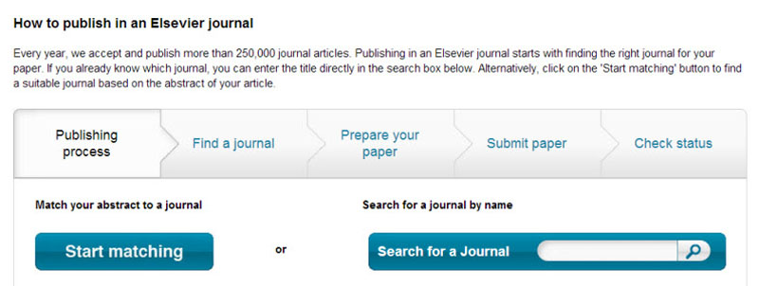
Časopisi
Prema IF časopisa
Reference
Elsevier journal finder elsevier.com/authors.

Slide 7
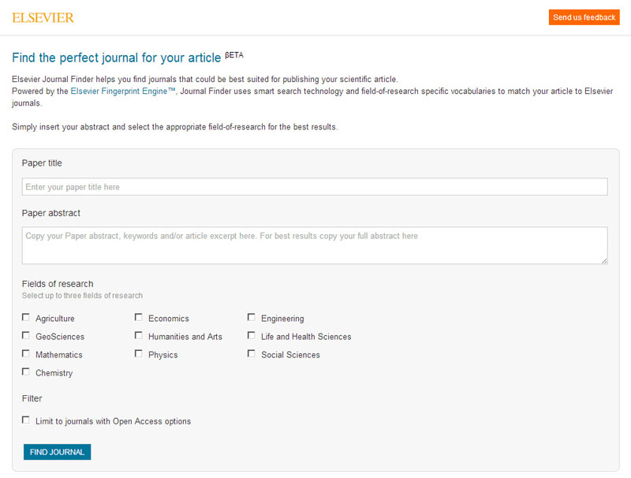

Slide 8
Choosing the scientific journal for publishing research work: perceptions of medical and dental researchers - https://www.ncbi.nlm.nih.gov/pmc/articles/PMC5433573/

Slide 9
Where to publish: Top journals for physicians in training - https://wire.ama-assn.org/education/where-publish-top-journals-physicians-training
Where to Submit Your Writing: Journals Publishing Student Work
Student-Run Journals (da im saljemo za partnerstvo?)
- http://www.ihi.org/education/IHIOpenSchool/resources/Pages/WhereToSubmitYourWritingQIFriendlyPeerReviewedJournals.aspx

